Slide 1
Проектная работа на тему: «Симметрия в архитектуре»
Руководитель проекта:
учитель математики Трифанова В.А.
Выполнил:
Данильцев Александр, учащийся 10А класс МОУ «Лицей №7» г. Тихвин Ленинградской обл.

Slide 2
Цели проекта:
1.Научиться определять виды симметрии,
представленные в архитектуре.
2.Познакомиться с понятиями «асимметрия»,
«диссимметрия», «антисимметрия»
3.
Ответить на вопросы:
1)Во всем ли в жизни присутствует симметрия?
2)Только ли симметрия является признаком
красоты?

Slide 3
Переносная симметрия
Еще одним видом симметрии является переносная симметрия. Этот вид симметрии состоит в том, что части целой формы организованы таким образом, что каждая следующая повторяет предыдущую и отстоит от нее на определенный интервал в определенном направлении. Переносная симметрия обычно используется при построении бордюров. В произведениях архитектурного искусства ее можно увидеть в орнаментах или решетках, которые используются для их украшения. Переносная симметрия используются и в интерьерах зданий.

Slide 4
Введение
Симметрия (от греческого symmetria - "соразмерность") - понятие, означающее сохраняемость, повторяемость, "инвариантность" каких-либо особенностей структуры изучаемого объекта при проведении с ним определенных преобразований.

Slide 5
Понятие симметрии проходит через всю многовековую историю человеческого творчества. Многие народы с древних времён владели представлением о симметрии в широком смысле - как эквиваленте уравновешенности и гармонии.
Формы восприятия и выражения во многих областях науки и искусства, в конечном счёте, опираются на симметрию, используемую и проявляющуюся в специфических понятиях и средствах, присущих отдельным областям науки и видам искусства.

Slide 6
Геометрическая симметрия —
это наиболее известный тип симметрии для многих людей. Геометрический объект называется симметричным, если после того как он был преобразован геометрически, он сохраняет некоторые исходные свойства. Например, круг повёрнутый вокруг своего центра будет иметь ту же форму и размер, что и исходный круг. Поэтому круг называется симметричным относительно вращения (имеет поворотную симметрию). Виды симметрий возможных для геометрического объекта, зависят от множества доступных геометрических преобразований и того, какие свойства объекта должны оставаться неизменными после преобразования.

Slide 7
« Чувство симметрии и реальное стремление его выразить в быту и в жизни существовало в человечестве с палеолита…
Этот опыт многих тысяч поколений ясно
указывает на глубокую эмпирическую основу этого понятия…»
Академик В.И.Вернадский
(1863 – 1945 г.)

Slide 8
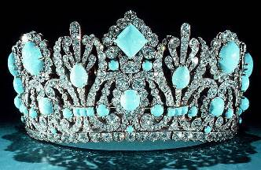
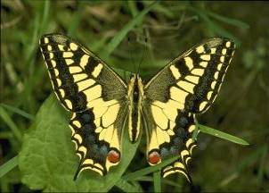
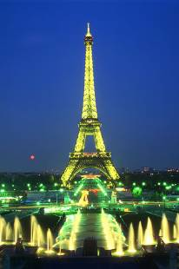
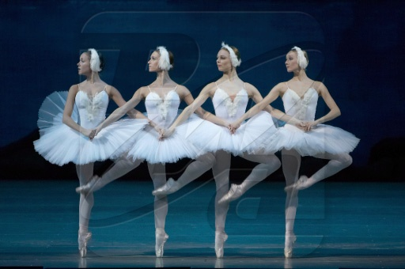
Симметрия вокруг нас

Slide 9
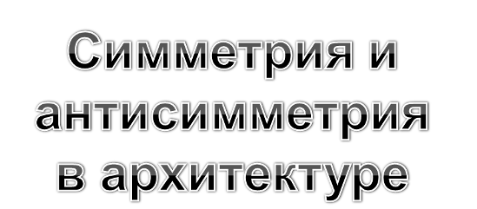
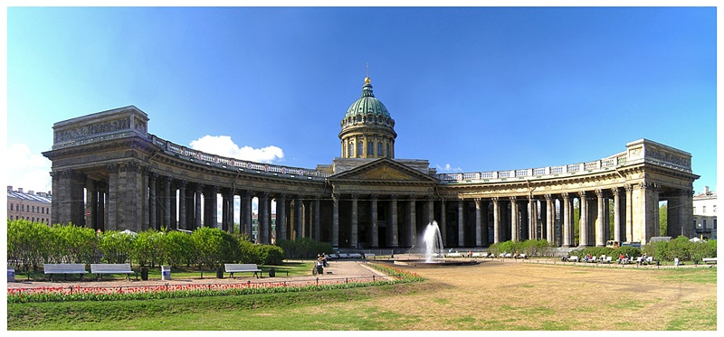
Казанский собор

Slide 10
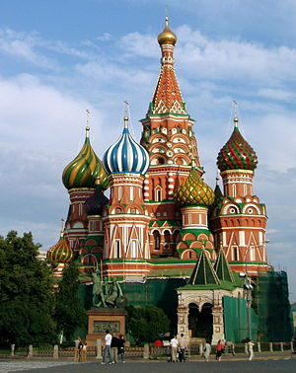
Антисимметрия –
это противоположность симметрии, ее отсутствие.
Собор Василия Блаженного

Slide 11
Примером удивительного сочетания симметрии и асимметрии является Покровский собор (храм Василия Блаженного) на Красной площади в Москве. Эта причудливая композиция из десяти храмов, каждый из которых обладает центральной симметрией, в целом не имеет ни зеркальной, ни поворотной симметрии. Симметричные архитектурные детали собора кружатся в своем асимметричном, беспорядочном танце вокруг его центрального шатра: они то поднимаются, то опускаются, то как бы набегают друг на друга, то отстают, создавая впечатление радости и праздника. Без своей удивительной асимметрии храм Василия Блаженного просто немыслим!

Slide 12
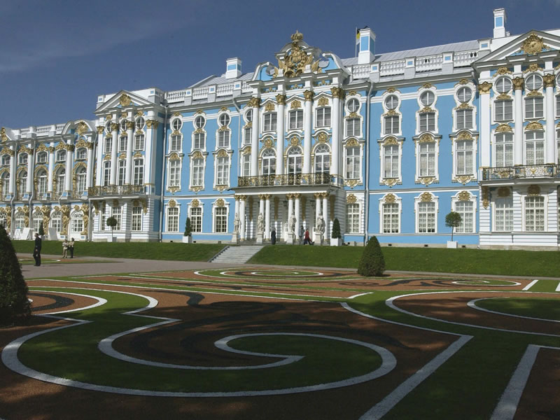
Диссимметрия – это частичное отсутствие симметрии, её расстройство, выраженное в наличии одних симметричных свойств и отсутствии других.
Зимний дворец

Slide 13
Переносная симметрия
Еще одним видом симметрии является переносная симметрия. Этот вид симметрии состоит в том, что части целой формы организованы таким образом, что каждая следующая повторяет предыдущую и отстоит от нее на определенный интервал в определенном направлении. Переносная симметрия обычно используется при построении бордюров. В произведениях архитектурного искусства ее можно увидеть в орнаментах или решетках, которые используются для их украшения. Переносная симметрия используются и в интерьерах зданий.

Slide 14
Зеркальная симметрия
Простейший вид симметрии — зеркальная симметрия, симметрия левого и правого. В этом случае одна половина формы является как бы зеркальным отражением другой. Воображаемая плоскость, делящая форму на две равные части, называется плоскостью симметрии. Плоскость симметрии в произведениях архитектуры, как правило, вертикальна, так же как вертикальна плоскость симметрии тела человека. В горизонтальной проекции строго дисциплинируется расположение частей здания и его деталей, по вертикали развивается свободное и разнообразное чередование элементов и их частей.

Slide 15
Храм Христа Спасителя

Slide 16
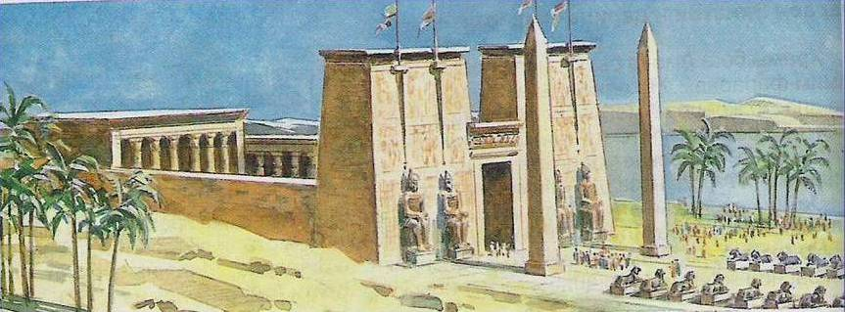
Зеркальной симметрии подчинены постройки Древнего Египта и храмы античной Греции, амфитеатры, термы, базилики и триумфальные арки римлян, дворцы и церкви Ренессанса, равно как и многочисленные сооружения современной архитектуры.

Slide 17
Симметрия объединяет композицию. Расположение главного элемента на оси подчеркивает его значимость, усиливая соподчиненность частей. Каждая деталь в симметричной системе существует как двойник своей обязательной паре, расположенной по другую сторону оси, и благодаря этому она может рассматриваться лишь как часть целого. Значение общего здесь снижает действенность отдельных элементов.

Slide 18
Главной оси, объединяющей всю композицию, могут сопутствовать подчиненные оси, определяющие симметрию частей. Характерный пример многоосевой симметрии — здание Главного адмиралтейства в Петербурге

Slide 19
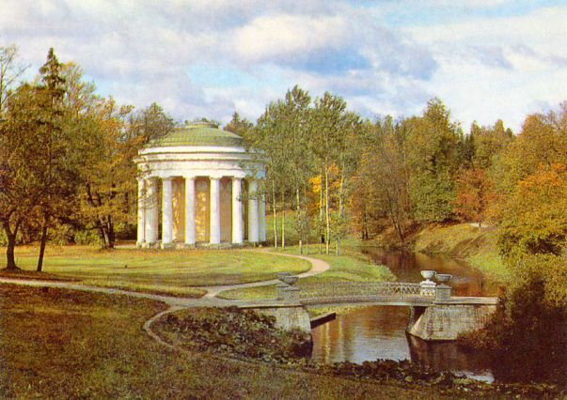
Центрально-осевая симметрия реже использовалась в истории архитектуры. Ей подчинены античные круглые храмы и построенные в подражание им парковые павильоны классицизма (один из прекраснейших — так называемый «Храм дружбы», созданный в Павловске по проекту Ч. Камерона в 1782 г.). Темпьетто во дворе церкви Сан-Пьетро в Риме (1502 год, архитектор — Донато Браманте) отвечает законам центрально-осевой симметрии. Центрально-осевая симметрия определяет также форму некоторых архитектурных деталей — например колонн и их капителей.

Slide 20
Задание
Учащимся, присутствующим на защите проекта, предлагается самостоятельно определить виды симметрии архитектурных сооружений
города Тихвин

Slide 21
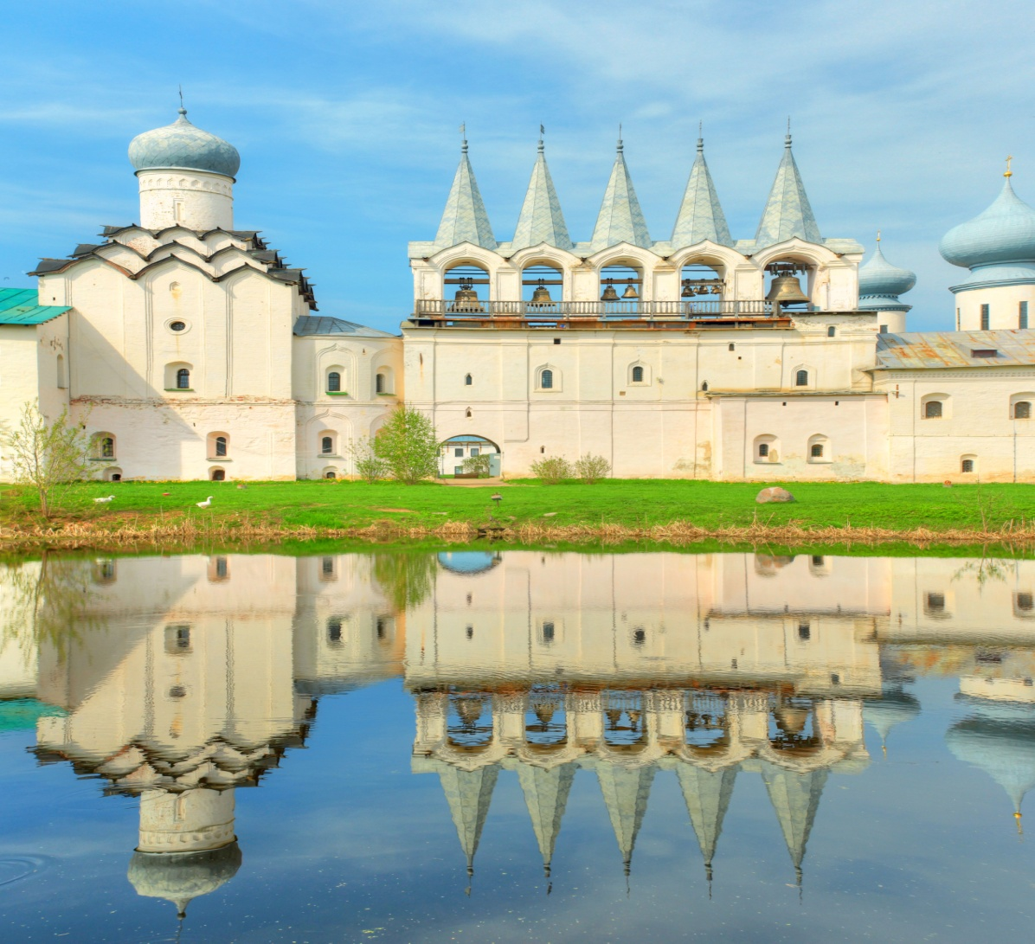
СИММЕТРИЯ В АРХИТЕКТУРЕ г. ТИХВИН
Тихвинский
Большой Успенский
мужской монастырь

Slide 22
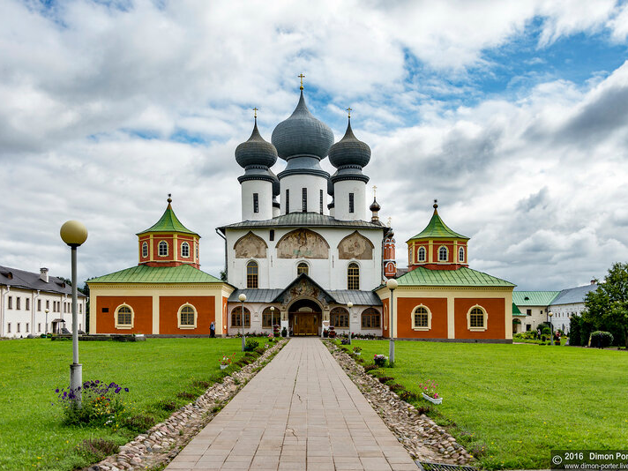
Успенский собор

Slide 23
Надвратная церковь Большого Успенского монастыря

Slide 24
Здание Гостиного двора

Slide 25
Часовня св. Александра Невского

Slide 26
Дом купца Воложбенского

Slide 27
Вокзал Пассажирское здание

Slide 28
«Изучение археологических памятников показывает, что человечество на заре своей культуры уже имело представление о симметрии… применение симметрии в первобытном производстве определялось не столько эстетическими мотивами, но в известной мере и уверенностью человека в большей пригодности для практики правильных форм.»
Академик А. В. Шубников
(1887 – 1970 гг)

Slide 29
Заключение
Таким образом можно сказать, что симметрия очень важная составляющая архитектуры. Она относится к числу наиболее сильных средств организации формы. Симметричность строения воспринимающих органов является одной из причин ее активного воздействия на восприятие.

Slide 30
Продуктом данного учебного проекта стала презентация которая может быть использована
на уроках геометрии, МХК, ИЗО.
Продуктами нашего проекта стали слайд-фильм, буклет с фотографиями и макеты, которые могут быть использованы на уроках геометрии, МХК, ИЗО, краеведения, на элективных курсах в 9-ых классах по предпрофильной подготовке, классных часах, посвященных истории родного города.

Slide 31
Источники
Литература
1.. Волошинов А. В. Математика и искусство. - М.: Просвещение, 2000.
2. Данилова Г.И. Мировая художественная культура. От истоков до
XVII века: учебник для 10 класса общеобразовательных учреждений
гуманитарного профиля, 3 изд. - М.: Дрофа, 2006
3. Смолина Н. И. Традиции симметрии в архитектуре. – М.: Стройиздат, 1990.
4. Атанасян Л.С. и др. Геометрия: учебник для 7-9 кл. общеобразовательных учреждений. М.: Просвещение, 2014 г.
5. Атанасян Л.С. и др. Геометрия: Учебник для 10-11 классов, средней школы. М:.Просвещение, 2014 г.
6. Шарыгин, И. Ф. Наглядная геометрия. – М.: Педагогика, 1992.

